Slide 1
农产品安全形势与风险分析
浙江省农科院质标所
张志恒

Slide 2
交 流 内 容
一、农业生产特点与农产品安全概念
二、农产品安全形势
三、农产品安全的风险分析
四、如何产出安全的农产品

Slide 3
一、农业生产特点与农产品安全概念

Slide 4
农业生产特点与农产品安全
  生产环境的开放性
  生产要素的持续性
  生产过程的漫长性
  生产方式的多样性
  生产主体的分散性
  危害因子多
  影响时间长
  样品代表性差
  农产品批次多

Slide 5
危害因子多
化学因素：主要有农药、兽药、食品和饲料添加剂、非法添加物、重金属、有机污染物、无机化学物（如亚硝酸盐）、生物毒素等
物理因素：主要是各种放射性核素和杂质
生物因素：主要是各种致病微生物和寄生虫等
现代新技术因素：转基因等现代新技术可能带来的一些新的安全风险
营养：缺乏、失调、过剩
声称：成分表、营养标签、转基因标识

Slide 6
样品的代表性差
由于农产品的生产环境和生产过程各种各样，一个样品很难代表不同批次的产品
与工业产品不同，即使是同一批次的产品，也会有较大的变异，特别是个体比较大的产品（如冬瓜、西瓜、大白菜等），取样的代表性会更差。
甚至于同一个产品的不同部位也会有明显差异，如大多数的农药残留在果实表面会明显高于内部果肉，在萝卜的茎顶端会明显高于根基端

Slide 7
农产品批次很多
农业生产主体：全国近2亿个
上千种农产品
各种各样的生产操作规范
不同的采收时间：特别是一些连续采收的农产品采收次数很多，如草莓

Slide 8
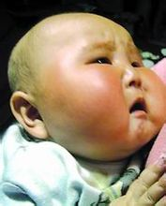
农产品安全的概念：
从卫生到营养和声称
阜阳劣质奶粉事件： 2003年前后发生在我国大陆地区的制造、销售劣质奶粉和一系列因为食用“劣质奶粉”导致婴幼儿致病、致死的相关事件，安徽阜阳为重灾区和爆发地
危害对象是以哺食奶粉为主的新生婴幼儿，主要危害是由于蛋白质摄入不足，导致营养不良，出现造血功能障碍、内脏功能衰竭、免疫力低下等，症状表现“头大、嘴小、浮肿、低烧”等
2004年4月国务院调查组调查结果：阜阳地区2003年5月1日以后出生、以奶粉喂养为主的婴儿中共有轻中度营养不良婴儿189例；全国已有山东、成都、江西、太原、广东、兰州、辽宁、海南、武汉、长沙、深圳、浙江、河北、北京、广州等地发现类似病例

Slide 9
农产品安全的概念：从结果到过程
最终产品的检测有很大的局限性，不可能对成千上万个危害因子都进行检测。
生产过程中发生的某些危害因子，在最终产品中难以检测或不可检测（如地沟油）。
农产品样品的代表性很差，一个样品很难代表不同田块、不同农户和不同采收时间的产品。
涵盖农产品种植、养殖、加工、包装、贮藏、运输、销售和消费等从土地到餐桌的各个环节

Slide 10
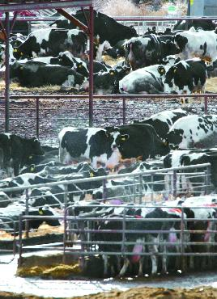
疯牛病危机：检测困难
疯牛病（ BSE ）于1986年最早发现于英国，随后由于英国BSE感染牛或肉骨粉的出口，将该病传给其他国家
1997-1999年的疯牛病在多个欧洲国家流行
至2001年1月，已有英国、爱尔兰、葡萄牙、瑞士、法国、比利时、丹麦、德国、卢森堡、荷兰、西班牙、列支敦士登、意大利、加拿大、日本等15个国家发生过BSE。阿曼、福克兰群岛等国家仅在进口牛中发生过BSE
疯牛病潜伏期长（4-6年），检测诊断非常困难，根据临床症状只能做出疑似诊断，确诊需进一步做实验室诊断，产品检测更为困难

Slide 11
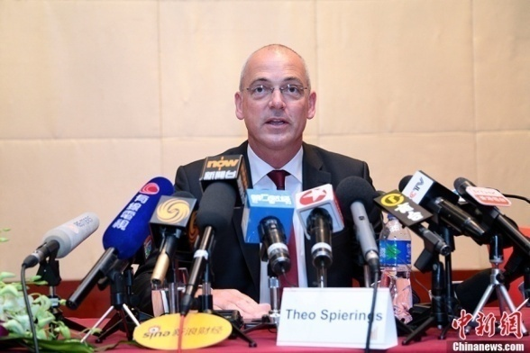
2013年恒天然乳制品肉毒杆菌污染
8月2日新西兰恒天然公司发布消息，称该公司一工厂2012年5月产的3批浓缩乳清蛋白粉检出肉毒杆菌
8月5日恒天然首席执行官来京道歉，并公布了涉毒奶粉流向情况，38吨被污染的乳清蛋白粉中，20吨是直接卖给了6家客户，包括3家饮品公司(Vitaco、娃哈哈以及可口可乐)以及3家动物饲料公司；另有18吨用于两家婴幼儿营养品公司（达能、雅培）相关产品的生产

Slide 12
肉毒杆菌污染调查报告
9月初，恒天然发布调查报告，一片来自非标准设施的塑料进入生产管道是污染原因。“五大失误”导致问题没有得到及时纠正：
生产管道出现上述问题后，早先的乳清蛋白仍重新加工，未进行降级使用处理。
两个不同业务部门间错失信息共享时机，造成检测延误。
事件应该上升到向首席执行官汇报的层面。
召回启动前部分网点的电脑升级，让追溯花掉更多时间。
虽然建立起产品召回系统，然而涉事乳清蛋白作为原料被添加到了多个客户的产品中去，这让召回的范围变大，并增加了召回的复杂性。

Slide 13
农产品安全的概念：从现实到未来
首先，很多危害因子对人类健康的危害主要表现为慢性的累积性影响，当出现不良反应时已经不可逆转。
其次，生产过程中的某些行为可能会破坏食品的生产要素（重金属污染土壤），进而给以后的食品生产带来安全隐患。

Slide 14
我国农产品重金属污染的根源
五、六十年代开始的农田污灌
七、八十年代开始发展的乡镇企业和GDP至上的工业化进程
长期以来忽视有机肥和磷肥中的重金属超标

Slide 15
二、农产品安全形势

Slide 16
对我国农产品（食品）安全现状的基本判断
急性食物中毒显著减少
食物对人类健康的慢性危害日益突出
农兽药残留总体上明显相好，但局部性的问题依然频发
违法添加非食用物质和滥用食品添加剂问题仍然严重
重金属污染的恶化趋势明显
其他危害物有很大的不确定性

Slide 17
1. 急性食物中毒显著减少
中毒死亡原因 | 2001年 | 2012年
微生物性 | 8685 | 16
化学性 | 3573 | 19
有毒动植物及毒蘑菇 | 1536 | 99
不明原因 | 6373 | 12
合计 | 20124 | 146
据卫生部突发公共卫生事件网络直报系统统计数据

Slide 18
2. 食物对人类健康的慢性危害日益突出
据《2012中国肿瘤登记年报》，我国近20年来癌症呈现年轻化及发病率和死亡率“三线”走高的趋势
每年新发肿瘤病例估计约为312万例，平均每天8550人，全国每分钟有6人被诊断为恶性肿瘤
全国肿瘤发病率为2.86‰，城市高于农村
吸烟、饮食和环境因素是肿瘤和多种慢性疾病高发的主因

Slide 19
3. 农兽药残留总体上明显相好
但局部性的问题依然频发
近年蔬菜、水果、茶叶和畜禽产品的总体合格率稳定在95%以上，水产品的合格率也在90%以上

Slide 20
超标较多的农产品和农兽药
合格率相对较低的农产品有：青菜、韭菜、豇豆、芹菜、草莓、乌龙茶、桂鱼、雅片鱼、多宝鱼、鲶鱼等
偶然出现的超标农兽药主要是：克百威、多菌灵、毒死蜱、三唑磷、啶虫脒、氧乐果、甲胺磷、腐霉利、百菌清、克伦特罗、沙丁胺醇、磺胺类、氟喹诺酮类、孔雀石绿、硝基呋喃类代谢物、氯霉素等

Slide 21
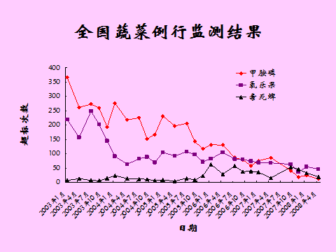

Slide 22
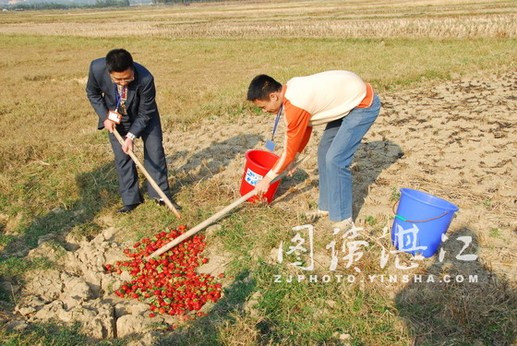
草莓农药残留状况
2004-2008年实例
2004年，杭州抽检草莓样品22个，其中百菌清的检出率高达68.2%，超标率为4.5%
2006年12月，深圳73个批次样品，平均合格率仅为49.3%，不合格样品主要是检出甲胺磷、氧乐果等高毒农药
2008年1月，谌江市抽检20个草莓种植园，其中8个检出农药残留超标，主要是敌敌畏、 乙酰甲胺磷等

Slide 23
草莓农药残留状况（2010-2011年实例）
我国南方地区市场草莓
50种农药
样品农药检出率：92.5%
检出4种以上（含4种）农药的样品占41.5%
最多的检出9种农药
检出率较高的农药是嘧霉胺75.5%、腐霉利66.0%、百菌清32.1%、多菌灵24.5%、敌敌畏15.1%、克百威13.2%和哒螨灵11.3%等
农药残留超标的占15.1%，超标的农药有克百威、氧乐果、甲胺磷、乙酰甲胺磷和多菌灵

Slide 24
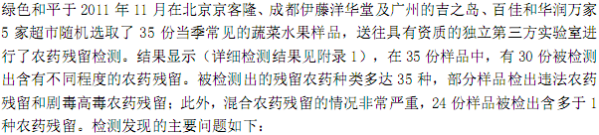
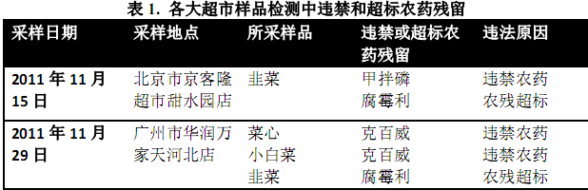

2011年末绿色和平超市蔬果农药残留检测报告

Slide 25
三唑磷的风险
稻谷 | 0.05
柑橘 | 0.2
节瓜 | 0.1
结球甘蓝 | 0.1
荔枝 | 0.2
棉籽 | 0.1
苹果 | 0.2
评估结论：
我国各类人群均有不可接受的
慢性膳食风险，风险商达2.1～6.2
苹果、甘蓝和稻米残留有不可接受的急性风险，风险商分别为14.2～34.3、8.2～17.0、2.9～4.7和2.8～4.0
风险管理建议：
将柑橘（果肉）和荔枝（果肉）的MRL值分别修订为0.02mg/kg和0.05mg/kg
调整三唑磷在水稻上使用的良好农业规范（GAP），延长其安全间隔期至60d
撤销三唑磷在十字花科蔬菜、节瓜及苹果上的使用登记，并将蔬菜、苹果及其他未登记使用的动植物产品的MRL标准设定为0.01 mg/kg或测定限附近

Slide 26
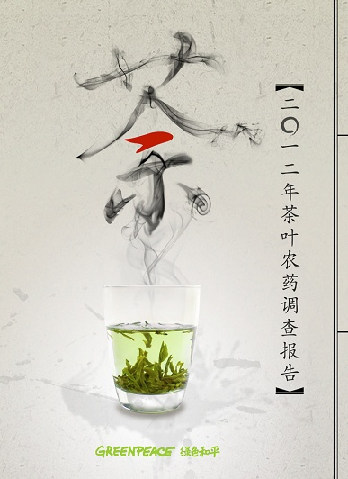
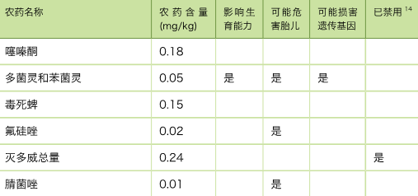
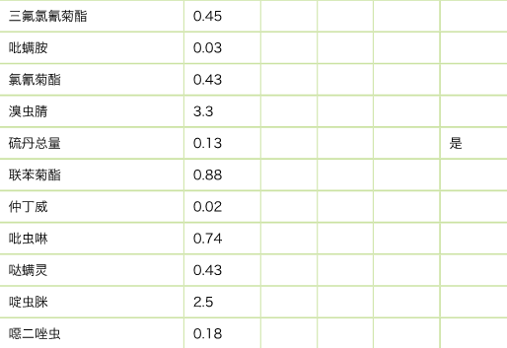
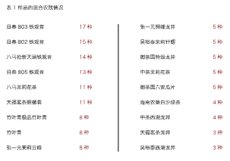
绿色和平：2012年茶叶农药调查报告
未登记
未登记
未登记
0.5，GB 2763
未登记

Slide 27
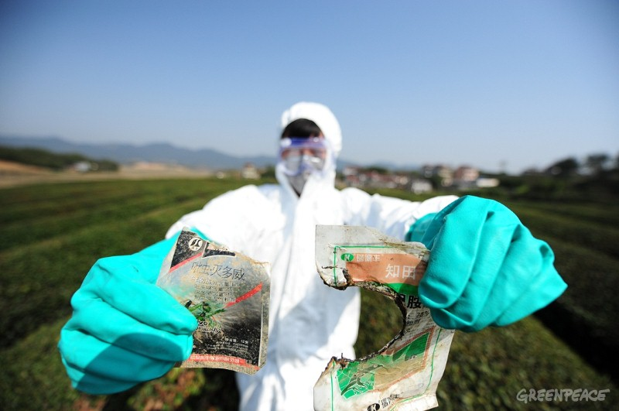
2012年3月28日 在浙江省嵊州市三界镇的茶园，绿色和平工作人员发现了国家禁用的农药灭多威和甲胺磷

Slide 28
4. 违法添加非食用物质和滥用食品添加剂问题仍然严重
自2008年的三聚氰胺奶粉事件以来，大规模的非法添加有所控制。但在食品生产、流通、餐饮服务中违法添加非食用物质和滥用食品添加剂仍时有发生
卫生部2011年发布的《食品中可能违法添加的非食用物质和易滥用的食品添加剂名单》，其中可能违法添加的非食用物质包括甲醛、苏丹红、三聚氰胺、工业硫磺、工业染料、罂粟壳、皮革水解物、工业明胶、抗生素残渣、镇静剂、荧光增白剂等47种，易滥用食品添加剂包括着色剂、护色剂、防腐剂、漂白剂、膨松剂、甜味剂、增稠剂等

Slide 29
5. 重金属污染的恶化趋势明显
全国涉重金属的重点行业产能产量持续增加，重金属污染物排放量仍在增加（铅除外），一些污染物排放量增幅还很大，局部地区土壤重金属污染非常严重
我国耕地的土壤重金属污染概率为16.7%左右，其中轻污染、中污染、重污染比重分别为14.5%、1.5%、0.7%。8种土壤重金属元素中，Cd的污染概率最高，其次是Ni、Hg、As和Pb
谷物、蔬菜和水产品是我国居民重金属摄入的主要来源，其次是畜禽产品、水果、食用菌、豆类、薯类。
湖南大米镉、镍、砷含量高，特别是镉超标非常普遍；江西大米镉、铅、镍、砷含量高；广西大米镉、镍、砷含量较高；浙江大米镉也偶有超标

Slide 30
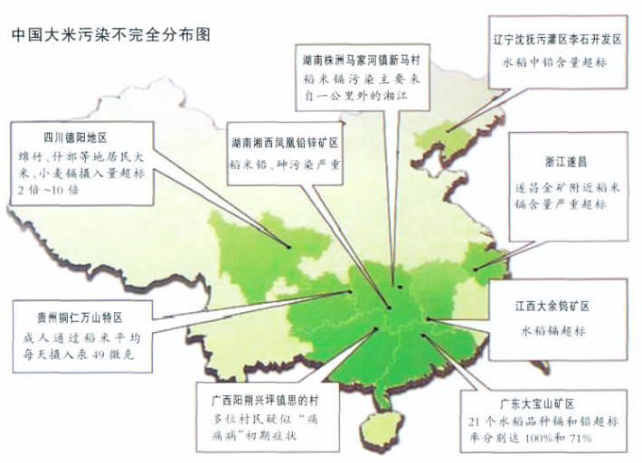

Slide 31
6. 其他危害物有很大的不确定性
食品中致病微生物和生物毒素污染虽有改善趋势，但仍是目前我国食物急性中毒的主要原因之一；
有机污染物和放射性核素对食物的污染有加重的趋势；
虚假食品标签问题时有发现，未能发现的虚假标签可能更多，危害不可小视；
转基因作物及其产品显著增加，社会各界对其安全性的认识存在很大争议。

Slide 32
三、农产品安全的风险分析

Slide 33
（一）农产品（食品）安全的风险分析框架
风险交流
风险评估
风险管理
独立科学的风险评估
以风险评估为科学基础的风险管理
充分的风险交流

Slide 34
风险评估机构
卫生系统：
国家食品安全风险评估中心
农业系统：
国家农产品质量安全风险评估机构
农业部风险评估实验室（88个）：专业性、区域性
风险评估实验站（计划二、三百个）

Slide 35
风险监管机构
农业部门负责农产品进入批发、零售和加工环节前监管
农业部监管局
省农业厅质监处
地市农业局质监处
县（市、区）农业局质监科
乡镇农产品质量安全监管员
其他辅助机构：如各类监督检验测试中心等

Slide 36
利益相关方之间的风险交流
农产品（食品）安全
生产者
监管者
检测人员
研究人员
流通从业者
技术人员
农资供应商
环保人员
媒体人
消费者
其他相关方
法规制定者
伦理道德建设者
评估者
第一责任人
充分交流 互相监督
各司其职 通力合作

Slide 37
（二）危害物、危害、风险和超标及其关系
危害物≠风险：风险=危害性×摄入量，如某一危害物毒性很大，但摄入量很少，则风险就小
风险≠危害：风险只是存在产生危害的可能性
存在危害物≠产生危害：危害物要达到一定的量才可能产生危害，存在危害物只是产生危害的一个必要条件之一
超标与风险的关系

Slide 38
超标与风险的关系
违规
风险不可接受
ADI或ARfD
健康保护
技术必要性
贸易考虑
MRL
风险可接受
不违规
农产品残留
消费者摄入量

Slide 39
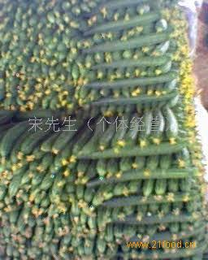
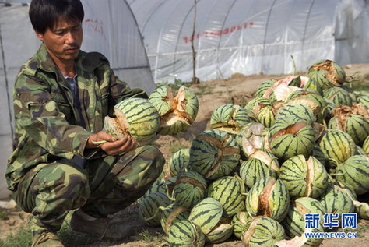
2011，
“植物生长调节剂”风波
未成熟先爆裂的西瓜
“顶花带刺”的黄瓜
催熟的香蕉

Slide 40
关于“植物激素”的媒体报道
西瓜葡萄等多种水果偷用膨大剂（重庆晚报，2011-05-18）
“膨大剂”中文通用名为氯吡脲，日本首先开发，但因在促进细胞分裂和增大的同时，出现了畸形果、果品贮藏期变短等问题，未将该产品在生产中使用。我国的研究人员却争先恐后引入，1992年农业部居然批准了该产品。
黄瓜“顶花带刺”用了避孕药?（扬子晚报，2011-05-17 ）
媒体传香蕉用乙烯利催熟可致儿童性早熟（南方农村报 ，2011-04-26）
膨大剂对人体健康无害（人民日报，2011-05-21）

Slide 41
氯吡脲的毒理学研究结论
急性毒性：对鼠的急性经口低毒；兔急性经皮低毒；鼠急性吸入无毒；兔眼睛刺激性为中等强度（最大无作用剂量≥100 mg/kg/d），但对皮肤无刺激性；鸟类急性经口和亚急性均为低毒；对鱼毒性中等
慢性毒性：只对鼠肾脏有轻微的影响，而对其它器官无影响，也无神经毒性、致癌或内分泌干扰毒性；最大无作用剂量雄性为7 mg/kg/d，雌性为9 mg/kg/d。
项目 | 欧盟 | 美国 | 澳大利亚 | 日本
每日允许摄入量(mg/kg) | 0.05 | 0.07 | 0.07 | 0.093
急性参考剂量(mg/kg) | 1.0 | 1.0 | 不必要 | -

Slide 42
氯吡脲的使用登记情况
登记 作物 | 使用目的 | 使用方法 | 使用剂量（mg/kg）
黄瓜 | 调节生长、提高坐果率、增产 | 浸（喷）瓜胎或涂花柄和子房1次 | 10-50
甜瓜 | 调节生长、增产 | 喷（涂抹）瓜胎1次 | 10-20
西瓜 | 调节生长、提高坐果率、增产 | 喷瓜胎或涂花柄和子房1次 | 7.5-40
葡萄 | 调节生长、增产、果实增大 | 浸幼穗1次 | 10-20
猕猴桃 | 调节生长、促进果实生长、增产 | 浸幼果1次 | 5-20
枇杷 | 调节生长、果实增大、增产 | 浸幼果1～2次 | 10-20
目前国外在美国、日本、欧盟、澳大利亚、新西兰、印度和南非等很多国家都已获得使用登记，登记的使用范围包括葡萄、猕猴桃、西瓜、甜瓜、茄子、烟草等多种作物

Slide 43
主要国家氯吡脲残留限量标准
（mg/kg）
农产品 | 中国 | 欧盟 | 美国 | 澳大利亚 | 韩国 | 日本
猕猴桃 | 0.05 | 0.05 | 0.04 | 0.01 | 0.05 | 0.1
葡萄 | 0.05 | 0.05 | 0.03 | 0.01 | 0.05 | 0.1
西瓜 | 0.1 | 0.05 | ND | ND | 0.05 | 0.1
甜瓜 | 0.1* | 0.05 | ND | ND | 0.05 | 0.1
黄瓜 | 0.1 | 0.05 | ND | ND | UL | 0.1

Slide 44
氯吡脲在4种作物上的残留试验结果
作物 | 剂量 （mg/L） | 间隔期 （d） | 试验 次数 | 残留中值 (mg/kg) | 最高残留值 (mg/kg)
猕猴桃 | 30 | 28～30 | 8 | 0.023 | 0.037
西瓜 | 30 | 40 | 4 | 0.005 | 0.005
甜瓜 | 30 | 28 | 2 | 0.01 | 0.01
黄瓜 | 50 | 14 | 4 | 0.0022 | 0.0029

Slide 45
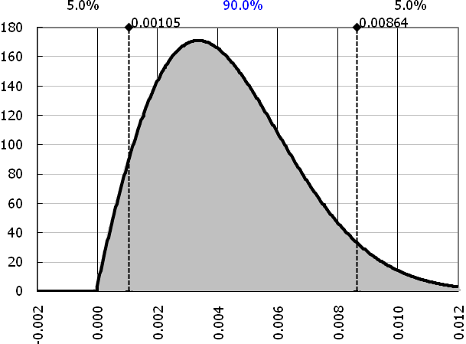
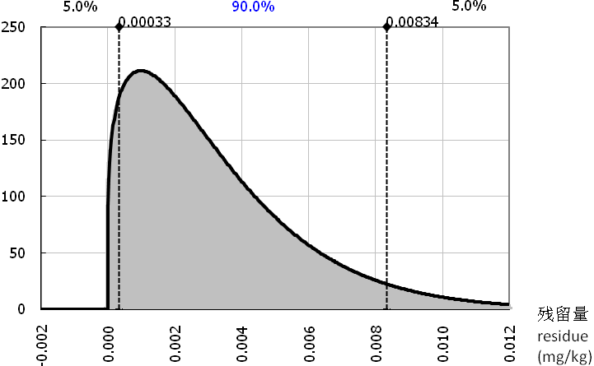
市售葡萄（左）和黄瓜（右）中
氯吡脲残留量的模拟分布

Slide 46
各国氯吡脲膳食摄入风险评估结果比较
国家 | %ADI | %ARfD
中国：基于残留试验 | 0.17～0.45 | 0.01～0.13
中国：基于市场监测 | 0.03～0.09 | 0.02～0.08
美国 | 0.05～0.3 | 0.02～0.08
欧盟 | 0.0025
澳大利亚 | ﹤0.1
氯吡脲按规范使用，其膳食摄入风险是非常低的，一般不必担忧其膳食安全问题。

Slide 47
海南‘毒’豇豆事件：发生
2010年1/25-2/5：武汉市农检中心连续3次在白沙洲农副产品大市场等地销售的豇豆中检出高毒农药水胺硫磷，并发现5个问题豇豆样品产自海南陵水和三亚
2月6日：武汉市农业局向海南省农业厅发出协查函，并告之3个月内停止该省生产的豇豆进入武汉市销售。
至2月底，全国已有武汉、上海、郑州、合肥、杭州、广州等11个城市检测出海南豇豆农药残留超标

Slide 48
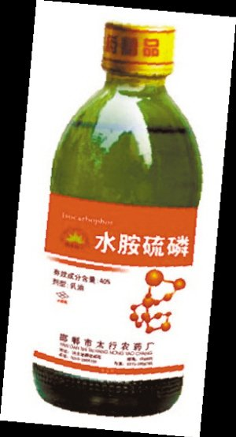
海南“毒”豇豆事件：残留量和限量标准
武汉：水胺硫磷0.14—0.17 mg/kg
深圳：水胺硫磷0.72 mg/kg
广州：克百威0.223-0.321 mg/kg；氧乐果0.10 mg/kg；水胺硫磷0.11 mg/kg
农药 | 农产品 | 限量 | 依据
克百威 | 豆类蔬菜 | 0.02 | NY 1500→GB 2763
氧乐果 | 豆类蔬菜 | 0.02 | NY 1500→GB 2763
水胺硫磷 | 柑橘 | 0.02 | GB 2763

Slide 49
海南“毒”豇豆：风险多大？
农药 | ADI | ARfD | 风险的简要计算
水胺硫磷 | 0.003 |  | 0.003×60÷0.17=1.06kg 0.003×60÷0.72=0.25kg 0.003×22÷0.72=0.092kg
克百威 | 0-0.001 | 0.001 | 0.001×60÷0.321=0.187kg 0.001×22÷0.321=0.069kg
氧乐果 | 0.0003 （0.002） | 0.002 | 0.0003×60÷0.1=0.180kg 0.002×60÷0.1=1.2kg

Slide 50
农药合理使用的相关法律规定
《农产品质量安全法》第二十五条规定：“农产品生产者应当按照法律、行政法规和国务院农业行政主管部门的规定，合理使用农业投入品，严格执行农业投入品使用安全间隔期或者休药期的规定，防止危及农产品质量安全。禁止在农产品生产过程中使用国家明令禁止使用的农业投入品。”
《农业法》第二十五条规定：“农药、兽药、饲料和饲料添加剂、肥料、种子、农业机械等可能危害人畜安全的农业生产资料的生产经营，依照相关法律、行政法规的规定实行登记或者许可制度。各级人民政府应当建立健全农业生产资料的安全使用制度，农民和农业生产经营组织不得使用国家明令淘汰和禁止使用的农药、兽药、饲料添加剂等农业生产资料和其他禁止使用的产品。”

Slide 51
禁用农药
  国家明令禁止使用的农药（23种）：六六六，滴滴涕，毒杀芬，二溴氯丙烷，杀虫脒，二溴乙烷，除草醚，艾氏剂，狄氏剂，汞制剂，砷、铅类，敌枯双，氟乙酰胺，甘氟，毒鼠强，氟乙酸钠，毒鼠硅，甲胺磷，甲基对硫磷，对硫磷，久效磷，磷胺。
  自2013年10月31日起，全面停止销售和使用苯线磷、地虫硫磷、甲基硫环磷、磷化钙、磷化镁、磷化锌、硫线磷、蝇毒磷、治螟磷、特丁硫磷等10种高毒农药
  在蔬菜、果树、茶叶、中草药材上不得使用和限制使用的农药（19种）：禁止氧乐果在甘蓝上使用；禁止三氯杀螨醇和氰戊菊酯在茶树上使用；禁止丁酰肼（比久）在花生上使用；禁止特丁硫磷在甘蔗上使用；禁止甲拌磷，甲基异柳磷，特丁硫磷，甲基硫环磷，治螟磷，内吸磷，克百威，涕灭威，灭线磷，硫环磷，蝇毒磷，地虫硫磷，氯唑磷，苯线磷在蔬菜、果树、茶叶、中草药材上使用。
  除卫生用、玉米等部分旱田种子包衣剂外，在我国境内停止销售和使用其他方面的含氟虫腈成分的农药制剂。
  按照《农药管理条例》，任何农药产品都不得超出登记批准的使用范围。

Slide 52
农药管理条例
第二十五条规定：“县级以上地方各级人民政府农业行政主管部门应当加强对安全、合理使用农药的指导，根据本地区农业病、虫、草、鼠害发生情况，制定农药轮换使用规划，有计划地轮换使用农药，减缓病、虫、草、鼠的抗药性，提高防治效果。”
第二十七条规定：“使用农药应当遵守国家有关农药安全、合理使用的规定，按照规定的用药量、用药次数、用药方法和安全间隔期施药，防止污染农副产品。”

Slide 53
农药管理条例实施办法
第二十六条规定：“各级农业技术推广部门应当指导农民按照《农药安全使用规定》和《农药合理使用准则》等有关规定使用农药，防止农药中毒和药害事故发生。”
第二十八条规定：“农药使用者应当确认农药标签清晰，农药登记证号或者农药临时登记证号、农药生产许可证号或者生产批准文件号齐全后，方可使用农药。农药使用者应当严格按照产品标签规定的剂量、防治对象、使用方法、施药适期、注意事项施用农药，不得随意改变。”
第二十九条规定：“各级农业技术推广部门应当大力推广使用安全、高效、经济的农药。剧毒、高毒农药不得用于防治卫生害虫，不得用于瓜类、蔬菜、果树、茶叶、中草药材等。”

Slide 54
海南‘毒’豇豆事件根源：
生产过程中的农药使用管理
事件发生后，尽管海南农业部门立即展开的专项调查，但没有发现违规销售高毒农药案例（三亚市还公布凡举报一起销售高剧毒农药的案件一经查实奖励5000元的规定）
记者深入调查后发现水胺硫磷和甲胺磷等高毒农药在海南仍有销售，农药店里确实不见明码标价售卖高毒农药，但在一些田间地头的零散农药店买到高毒农药还是很容易的，而在一些农田水沟内，还可看见已经用完丢弃的高毒农药瓶。

Slide 55
海南‘毒’豇豆事件：影响
产业：“毒”豇豆事件发生后，海南收购价格一度由每公斤6元多跌至0.8元甚至0.4元，导致海南农民利益和海南冬季果菜声誉受损，直接影响海南蔬菜产业
社会：再次引发了全国各地消费者对农产品质量问题的忧虑，甚至公众的恐慌心理。

Slide 56
海南‘毒’豇豆事件：当地官方反应
对于武汉市农业局曝光的做法，三亚市农业部门表示了“特别的不理解”，认为兄弟单位这次的做法“太不够朋友”，不仅没有给三亚市留面子，也没有给农业部留面子，这等于是搬起石头砸自己的脚。按照通常做法只限于内部通告，这已经是业内的“潜规则”。
海南“毒”豇豆在各地被检出、销毁及禁销，引起海南当地震惊。农业部门分析，由于去年底海南气候阴湿，蔬菜虫害多，可能有农民使用高毒农药，不排除其它农产品也有禁用农药残留的可能性，但这只是少部分情况，并不代表所有的海南豇豆都有问题，希望消费者不要一棍子将海南主要的农产品豇豆打死。

Slide 57
海南‘毒’豇豆事件：农民的解释
豇豆收购价格高，但种植风险大，特别是钻心虫和豆荚螟比较难防。由于冬季三亚天气稳定，病虫害也特别多，一般情况下每隔一周打一次药，很多人每隔三天就打一次药。一瓶低毒农药比高毒禁用农药贵10多元，效果还不一定好。

Slide 58
海南‘毒’豇豆事件:后续措施
海南：（1）采取应急措施，严格执行准出制度，对所有出岛的瓜菜进行检测，合格后才颁发安全质量检测证，并在进入销地的农贸市场时出具。（2）严查农资市场，必须按国家规定销售农药和化肥，否则坚决予以取缔。（3）努力治本，组织农业合作社，推行标准化生产，规模化经营，并开展安全用药培训和指导。
农业部：（1）2/24农业部发出紧急通知，要求各地切实加强蔬菜质量安全生产监督管理。（2）4/22农业部等十部门发出通知，要求加强农药监管，规范农药使用，严厉打击违法制售禁限用高毒农药行为。

Slide 59
海南‘毒’豇豆事件：处理
三亚市对近期履职尽责不到位的相关15名责任人问责和处分：全市通报批评、责令其在媒体上公开道歉、停职检查六个月、免职
海南省工商局对19名工商人员问责处分：书面检查、在全系统通报批评、行政撤职、党内留党察看、免职、辞职、诫勉谈话、停职检查6个月等

Slide 60
2002年余杭甲胺磷中毒事件
当事人：杭州市余杭区塘栖镇姚家坝村沈金标（60岁）
事由：2002年6月22日在空心菜地喷施甲胺磷
2002年6月29日将11把空心菜销售给公司职工(获5.5元)
食用后2人中毒，凌某：轻微伤，俞某：轻伤（偏重）
赔偿：由沈赔偿受害人 8000元
判决（2003年3月21日余杭区人民法院）：5年（生产、销售有毒食品罪）

Slide 61
空心菜中的甲胺磷残留与风险分析
残留限量：0.05mg/kg
检测结果：沈家剩余空心菜 33.6mg/kg
未收获空心菜 79mg/kg
受害人血液 +（检出）
体重60.3kg
蔬菜292.2g
体重16.5kg
蔬菜160.1g
 | 参考剂量 | 残留量 | 临界消费量 |  | 风险商
 |  |  | 30-44岁 | 4-6岁 | 30-44岁 | 4-6岁
急性 | 0.01 | 33.6 | 18g | 4.9g | 16.3 | 32.6
 |  | 79.0 | 7.6 | 2.1g | 38.3 | 76.7
慢性 | 0.004 | 33.6 | 7.1g | 2.0g | 40.1 | 81.5
 |  | 79.0 | 3.0g | 0.8g | 95.7 | 191.6

Slide 62

（三）农产品安全不可能是零风险
农产品（食品）质量安全问题具有复杂性和长期性，将会伴随人类的整个发展史，风险管理只能降低风险，无法达到零风险
消费者、公众和媒体不应要求零风险
管理者不应提类似“确保安全”的目标，中国政府做不到，世界上的任何一个政府都做不到
增加透明度，不要唱高调，可增加公众的承受力
国家 | 汽车保有量 （万辆） | 2011年车祸死亡人数
中国 | 10400 | 62000
日本 | 7000 | 4611
美国 | 28500 | 42000

Slide 63
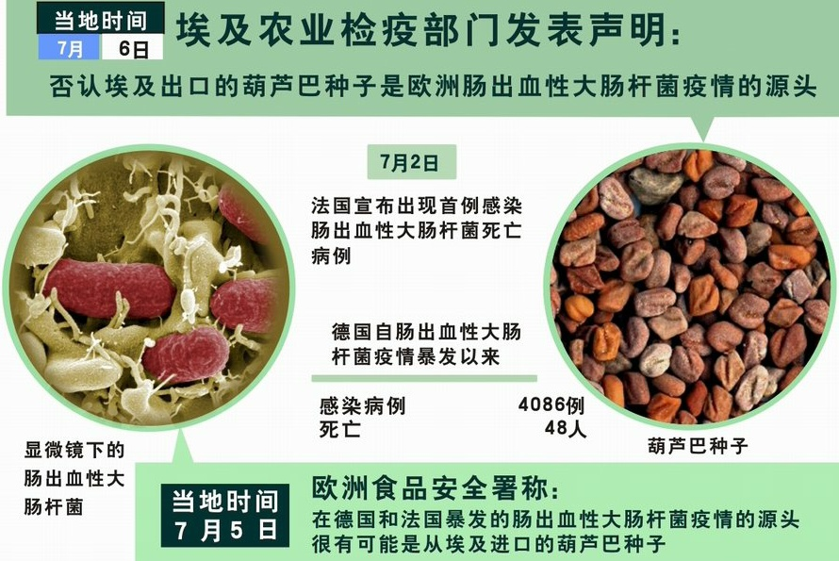
2011年德国肠出血性大肠杆菌疫情
5月德国始发，欧洲多国也陆续发现相关病例
传染源：西班牙南部的黄瓜→德国北部一家有机农场生产的豆芽→埃及葫芦巴种子

Slide 64
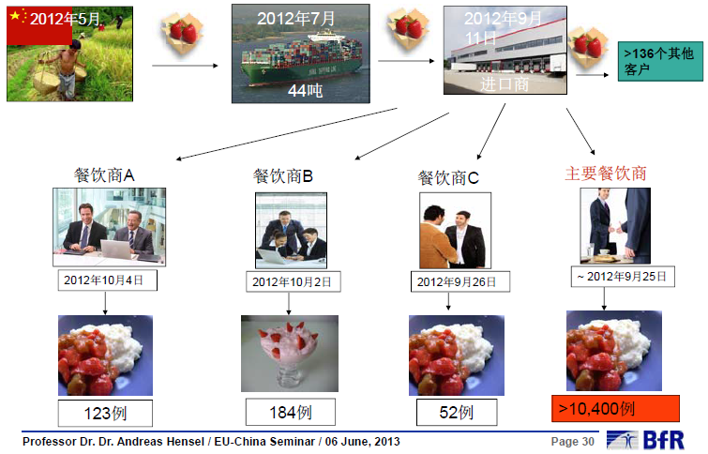
2012年9月德国诺如病毒疫情爆发
5个联邦州，390个机构，约11,000个病例报告
感染群体主要为儿童及青少年，短期

Slide 65
3013年新西兰奶粉硝酸盐超标
8月19日，国家质检总局通报称，新西兰西部乳业公司（Westland Milk Products）生产的2批次390公斤的“乳铁蛋白”中检出硝酸盐含量严重超标
8月21日，恒天然发言人称，一批42吨的奶粉在新西兰境内检测时各项指标均符合新西兰标准，但抵达中国口岸后，中国质检部门在抽检时发现其硝酸盐含量超标，恒天然接受中饭检测结果

Slide 66
四、如何产出安全的农产品

Slide 67
农产品质量安全问题的产生原因
生产者蓄意违规：多由于利益驱使（伦理与道德）
生产者无意违规：多由于缺乏知识（科技与法规）
生产资料供应商违规：如不合格的生产资料
环境污染：公众环保意识差，环境监管不到位等
无规可依或规范不当：标准法规体系缺陷等
科学技术的局限性：缺少研究或暂时无法探明等
其他

Slide 68
如何产出安全的农产品
清洁的生产环境
合格的生产资料
良好的技术规范
  先进的科学技术
  完善的标准法规
  良好的伦理道德

Slide 69
加强生产过程管理
安全的农产品是生产出来的，不是检测出来的
检测只是农产品质量安全监管的一个重要环节，但解决农产品质量安全问题主要应依靠生产过程管理和标准化生产
发达国家的经验：对农产品质量安全问题，生产流通过程管理是重点
澳大利亚：每年对各农场的农兽药使用情况进行检查，包括田头查看、记录检查和询问等

Slide 70
农产品产地环境 保护
应特别关注：
工矿业和生活固废
工矿业、养殖业和生活污水灌溉
有机肥和磷肥中的重金属

Slide 71
合格的生产资料
完善的登记管理体系
严格的检查监督
流通和销售记录
责任追溯
应特别关注投入品中的重金属和隐性成分

Slide 72
草莓克百威残留与假劣农药问题
2011年 1月：广东省东莞市厚街镇对种植的草莓抽检，结果2个样本均含有违禁农药克百威。镇里对这2个种植户的草莓进行销毁处理
2012年12月：对全镇草莓进行抽样检测，发现有3户的草莓样本中被检出含有禁用农药“克百威”，镇里对上述3户草莓全部摘除，并销毁处理。
2012年1月至2013年2月：浙江监测草莓样品327个，克百威检出率11.3%，其中有9个样品检出值超过0.01mg/kg。调查种植户均否认使用克百威（有使用记录，有剩余的农药），省药检所从农户使用的烟熏剂（表示成分百菌清+腐霉利）中检出克百威

Slide 73
为农民提供良好的技术规范
保障农产品安全的关键是农业标准化
生产过程的标准化更是农产品质量安全的基石
农业标准化首先要为农业生产者提供一个能够保证农产品安全的科学、完整、简洁和实用的标准化技术方案。

Slide 74
标准化技术方案的要求
安全性：按照这个技术方案生产，即使没有经过检测，也有充分的科学依据和足够的底气确认其产品是安全的，并符合相应的质量安全标准
科学性：标准化技术方案中的各项技术都是有充分科学基础的先进成熟技术
实用性：技术方案中推荐的各项技术是经济、有效和容易实施的；加上技术方案的完整性和简洁性，整个标准化技术是实用的
简洁性：在保证完整性要求的前提下，应力求简洁，不仅要避免出现多余的非技术语言，对于那些与质量安全无关或关系小的环节也不做具体的技术规定

Slide 75
标准化技术方案的要求（二）
5. 完整性：
  技术方案应涵盖某一种（类）农产品生产的全过程，特别是与农产品安全有一定关系的环节不能遗漏；
  与其他标准不同，农业生产技术规范类标准的各个技术环节最好是直接表述，不用“参照…执行”等类似的间接表述；
  提供的技术形式应是成套的，包括技术标准、以该技术标准为基础的通俗性手册（32开本，可方便地放入衣袋）和模式图。

Slide 76
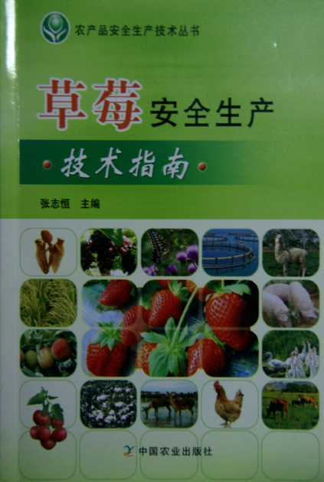
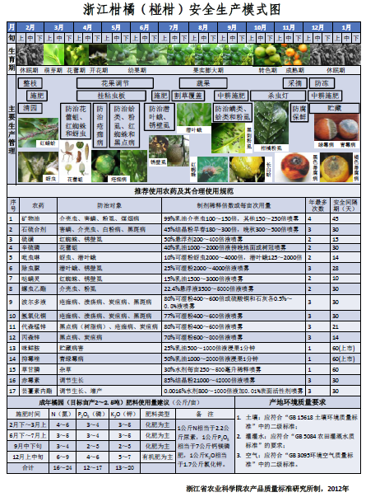

Slide 77
谢谢！

